Slide 1
2022
游艇巡航管理系统时序图类图
Academy Cruises Company
小组成员：谢双骏、赵显聪、张鸿宇、王彦景、张佳莹

Slide 2
目录
01.小组分工
02.乘客部分
03.旅行社部分
04.系统管理员部分

Slide 3

01
小组分工

Slide 4

小组分工
Academy Cruises Company
谢双骏
赵显聪
登录系统、选择巡航、确认订单
PPT制作和汇报
张佳莹
张鸿宇、王彦景
注册账号、查询、预定订单
游艇管理、巡航管理、订单管理，系统场景描述、任务分工

Slide 5
注册账号、查询、预定订单
02
乘客部分

Slide 6

乘客部分
类图与时序图
查询
注册账号
预订订单

Slide 7
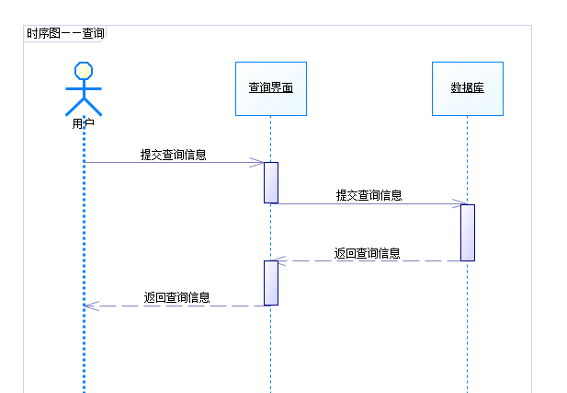
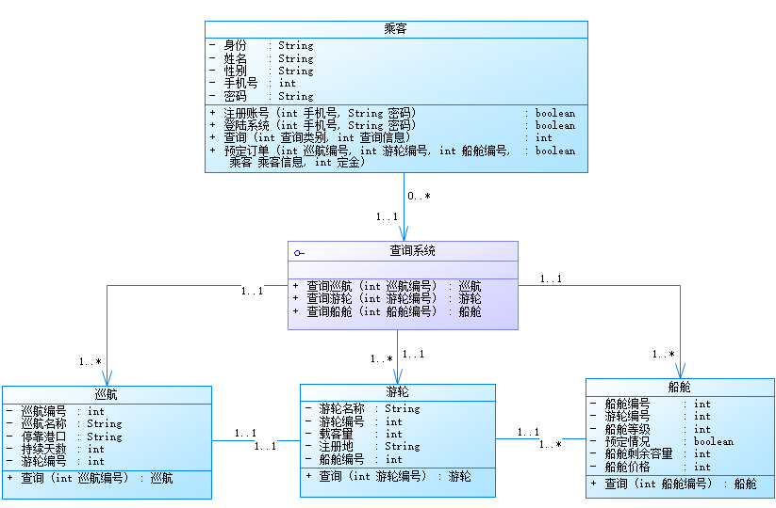
查询时序图
查询类图

Slide 8
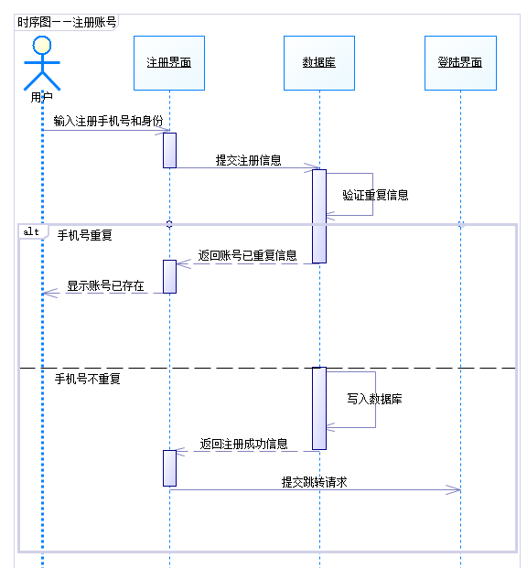
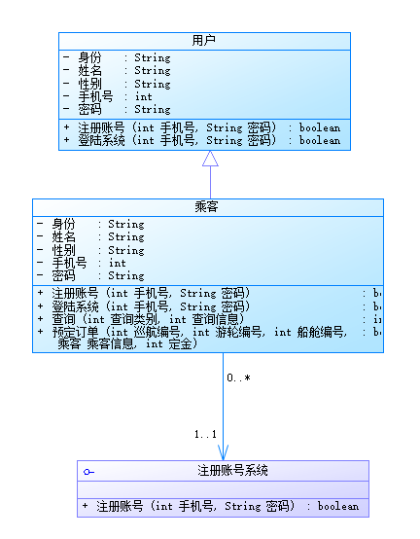
注册账号类图
注册账号时序图

Slide 9
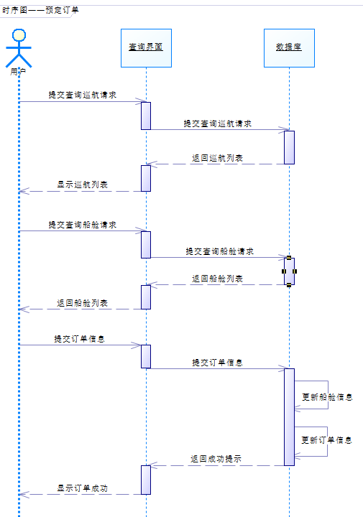
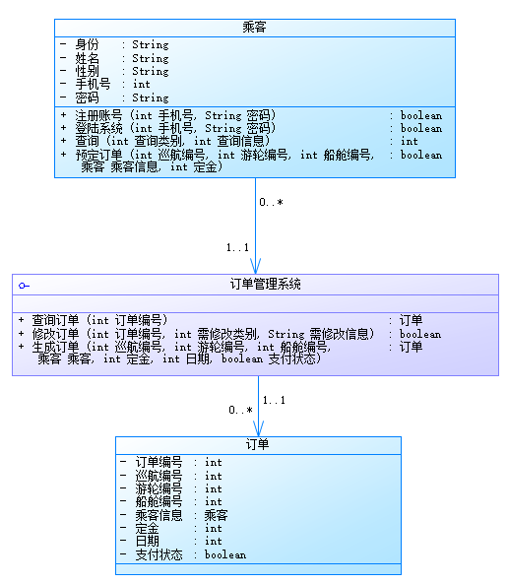
预订订单类图
预订订单时序图

Slide 10
03
旅行社部分
——登录系统
——选择巡航
——订单确认

Slide 11
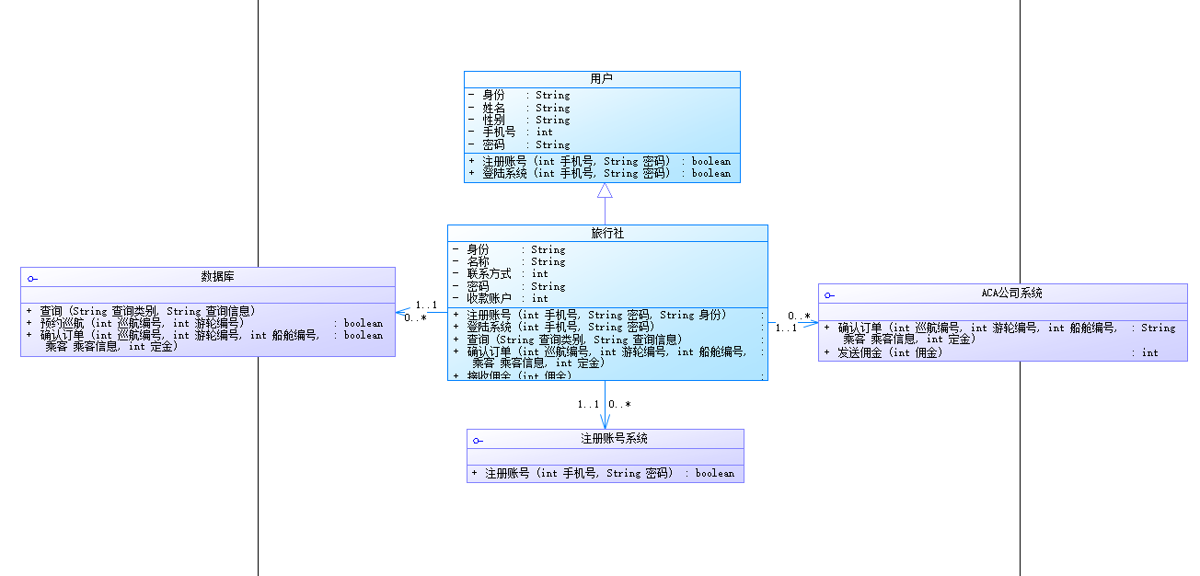
旅行社相关类图

Slide 12
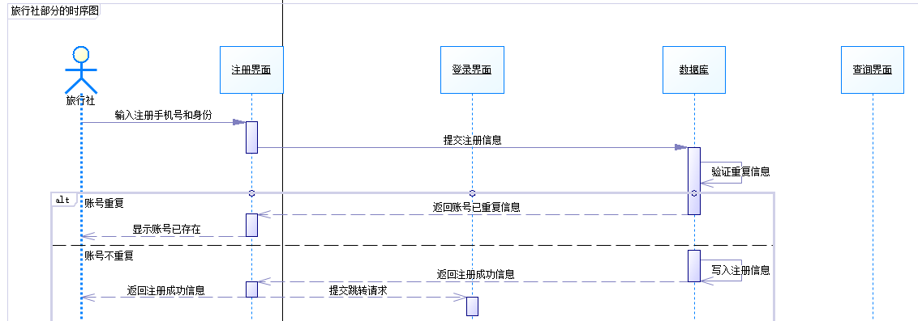
时序图
登录系统

Slide 13
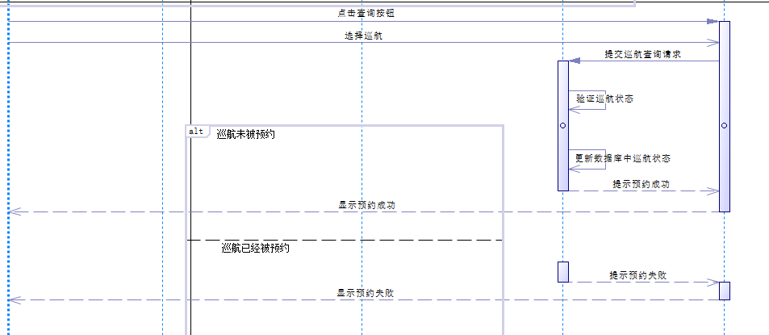
时序图
选择巡航

Slide 14
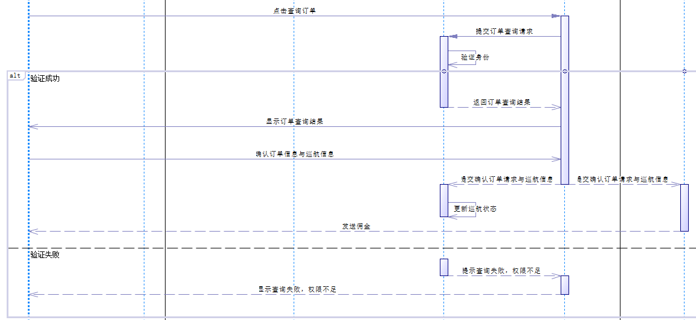
时序图
确认订单

Slide 15
04
系统管理员部分
——管理游艇信息
——管理巡航信息
——管理订单信息

Slide 16
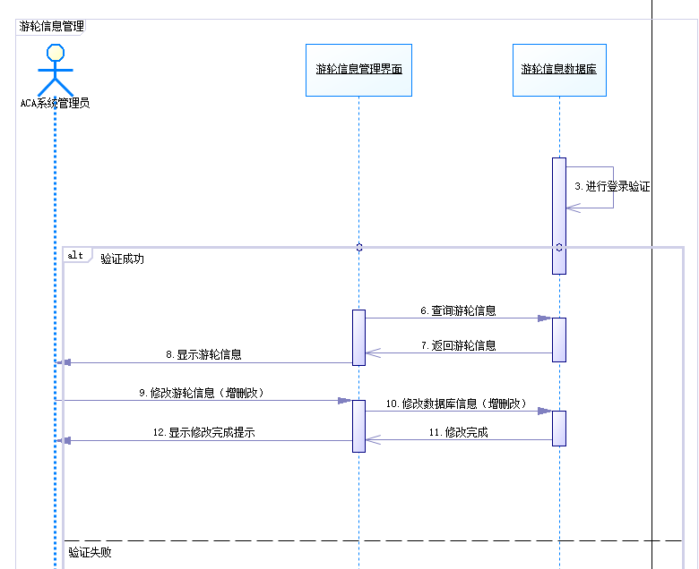
时序图
管理游轮信息

Slide 17
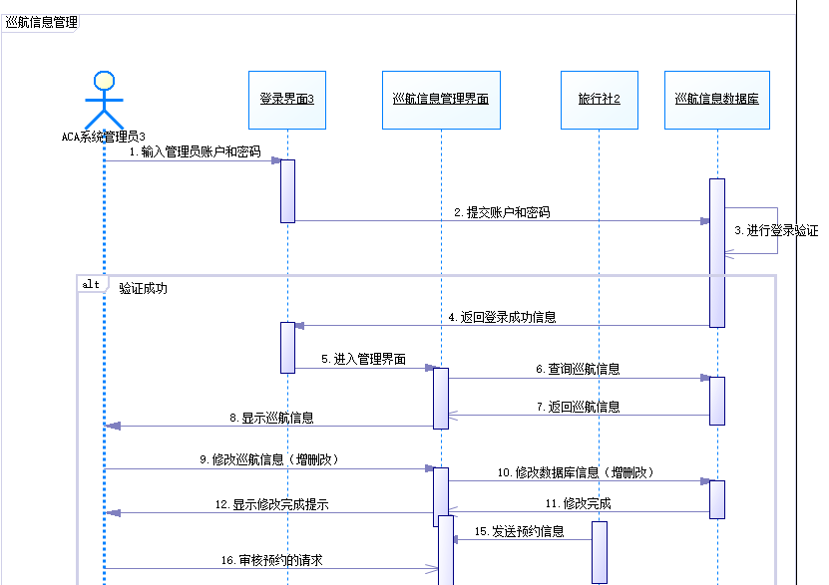
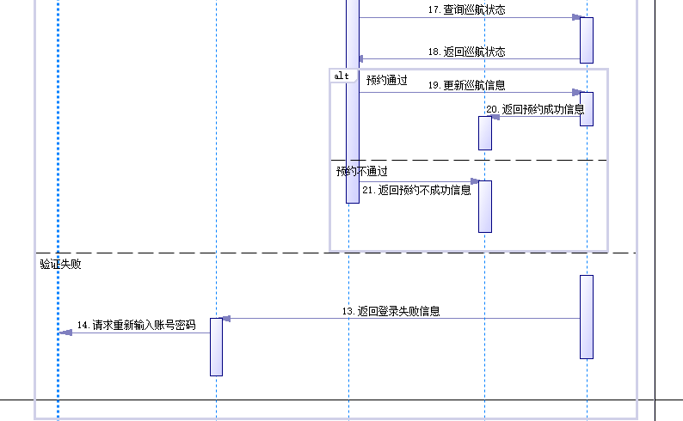
时序图
管理巡航信息

Slide 18
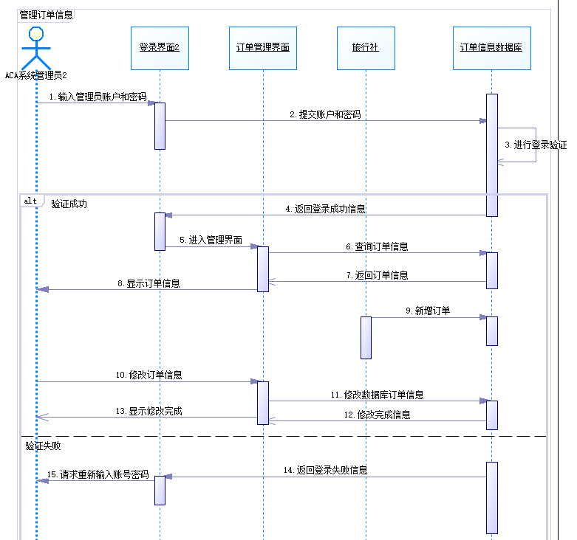
时序图
管理订单信息

Slide 19
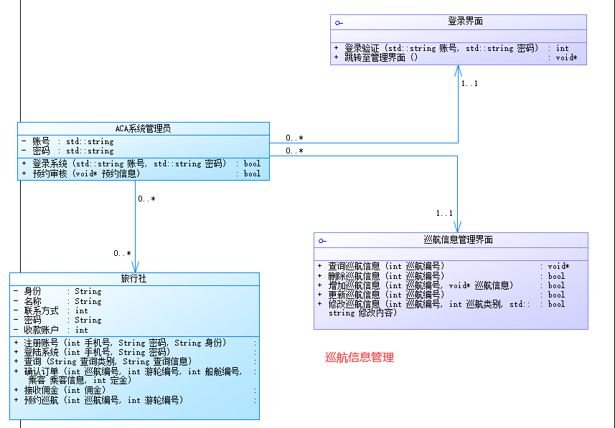
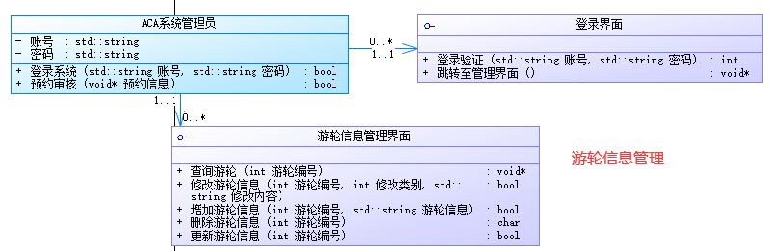
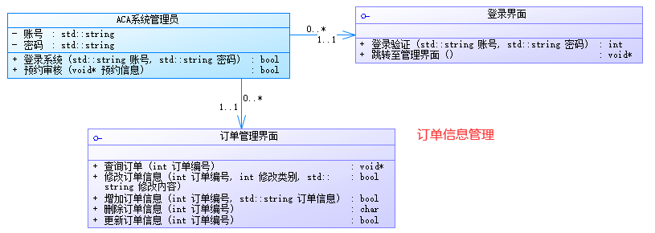
类图

Slide 20
2022
谢谢观看
Academy Cruises Company
小组成员：谢双骏、赵显聪、张鸿宇、王彦景、张佳莹

